Slide 1

TRƯỜNG ĐẠI HỌC SƯ PHẠM KỸ THUẬT TP. HCM
KHOA CÔNG NGHỆ THÔNG TIN
BÁO CÁO ĐỀ XUẤT ĐỀ TÀI
Nhận diện chữ số
GVHD: Quách Đình Hoàng
Sinh viên thực hiện
Trần Nguyên Thái Bảo 19133010
Đinh Quốc Hùng 19133025
Đoàn Nhất Sinh 19133049
Lê Tuấn Hiệp 19133023

Slide 2
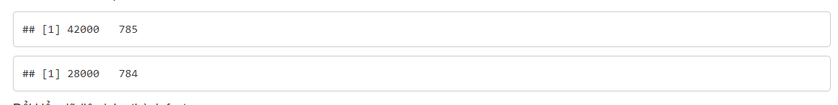
Giới thiệu đề tài
- Nhận dạng chữ số viết tay là khả năng máy tính nhận dạng chữ số viết tay của con người. Đó là một nhiệm vụ khó khăn cho cỗ máy vì các chữ số viết tay không hoàn hảo và có thể được tạo ra với nhiều kiểu cách khác nhau. Nhận dạng chữ số viết tay là giải pháp cho vấn đề này sử dụng hình ảnh của một chữ số và nhận dạng chữ số hiện diện trong hình ảnh.

Slide 3
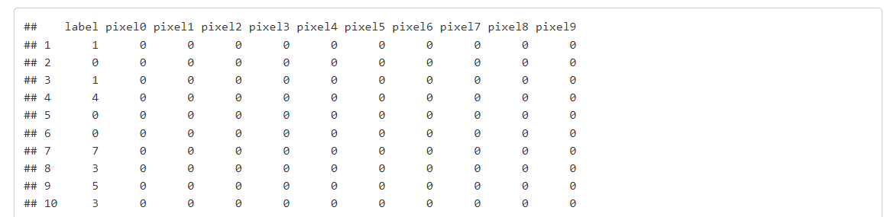
Tập dữ liệu
Tập dữ liệu được lấy từ: https://www.kaggle.com/competitions/digit-recognizer/data
Notes:
Các tệp dữ liệu train.csv và test.csv chứa hình ảnh thang màu xám của các chữ số vẽ tay, từ 0 đến 9.
Mỗi hình ảnh có chiều cao 28 pixel và chiều rộng 28 pixel, tổng cộng là 784 pixel. Mỗi pixel có một giá trị pixel duy nhất được liên kết với nó, cho biết độ sáng hoặc tối của pixel đó, với các con số cao hơn có nghĩa là tối hơn. Giá trị pixel này là một số nguyên từ 0 đến 255.
Tập train.csv có 785 cột. Trong đó cột đầu tiên là nhãn và phần còn lại của các cột chứa các giá trị pixel của hình ảnh được liên kết.

Slide 4
Tập dữ liệu
Mỗi cột pixel trong tập train có tên như pixelx, trong đó x là số nguyên từ 0 đến 783. Để xác định vị trí pixel này trên hình ảnh, giả sử rằng chúng ta đã phân tách x thành x = i * 28 + j, trong đó i và j là các số nguyên từ 0 đến 27. Khi đó pixelx nằm trên hàng i và cột j của ma trận 28 x 28.

Slide 5
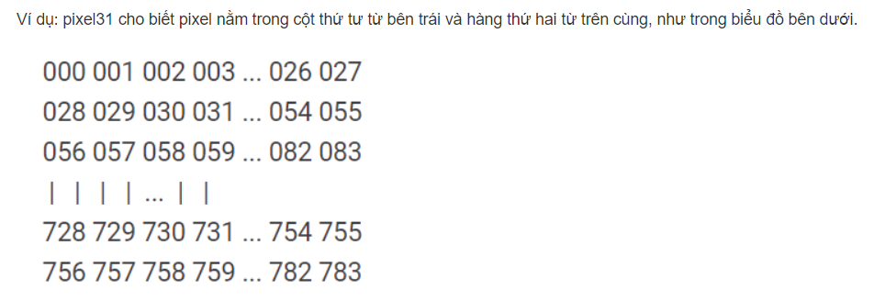
Tập dữ liệu

Slide 6
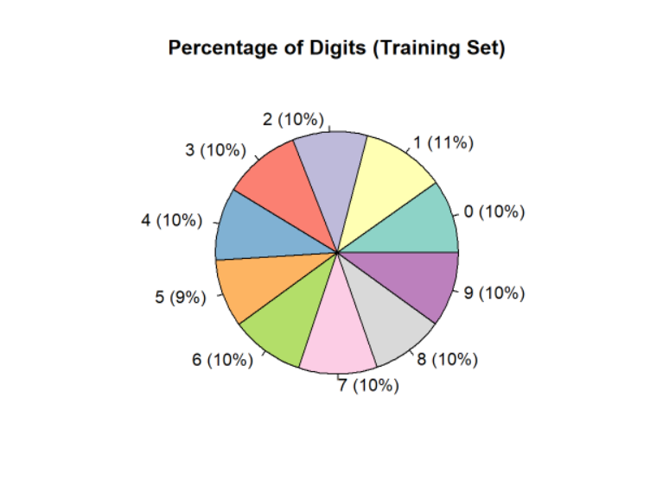
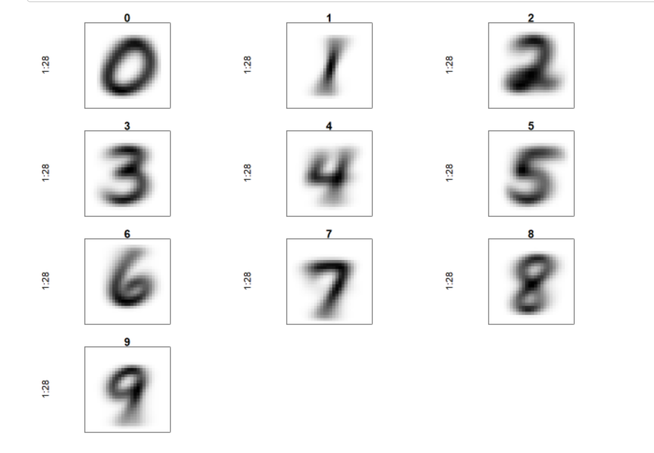
Tập dữ liệu

Slide 7
Đề xuất đối với đề tài
Mục tiêu của đề tài: đối với từng record trên tập test thì ta cần phải đoán đúng nhãn của nó là gì.
Sử dụng các thuật toán phân loại và đánh giá các thuật toán. Các thuật toán nhóm dự kiến sử dụng: K-nn, decision tree, random forest

Slide 8

Cảm ơn thầy và các bạn đã lắng nghe

